Slide 1
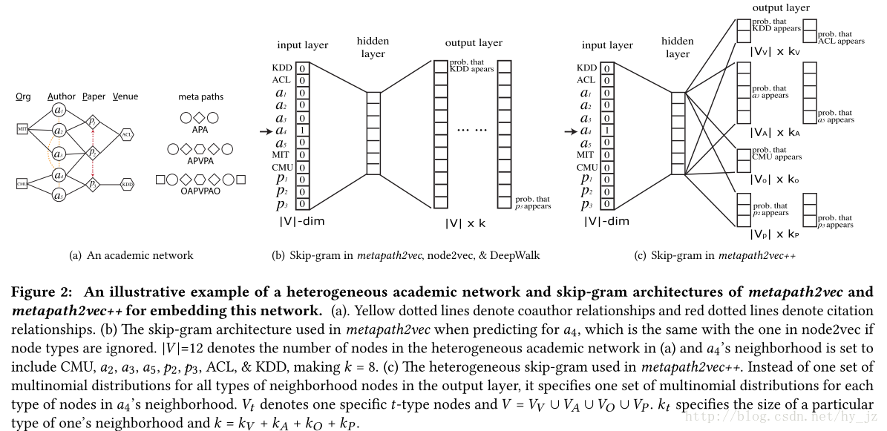
metapath2vec: Scalable Representation Learning for Heterogeneous Networks

Slide 2





Slide 3
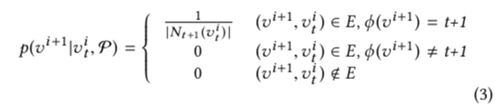
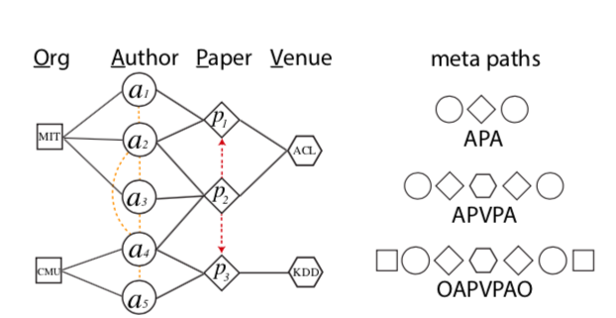


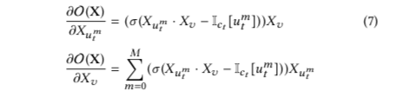

Slide 4
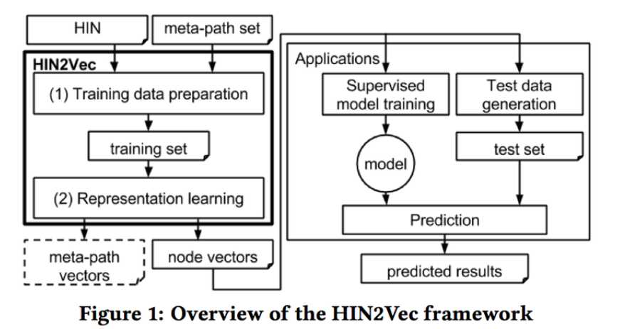
HIN2Vec: Explore Meta-paths in Heterogeneous Information Networks for Representation Learning

Slide 5
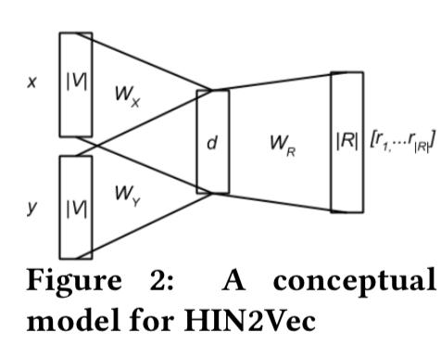
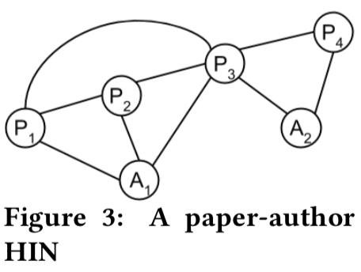
2跳内的关系集合：
R = {P-P, P-A, A-P, P-P-P, P-P-A, P-A-P, A-P-P, A-P-A}
选定点P1，A1，他们之间的关系P-A ，P-P-A
训练数据形式：（x : P1,y : A1,output : [0,1,0,0,1,0,0,0] ）

Slide 6
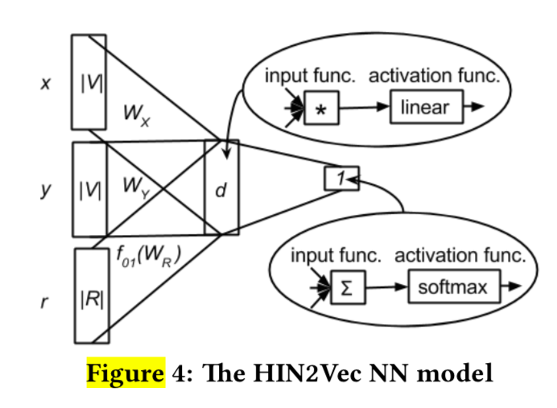
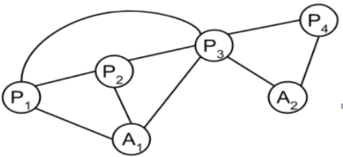


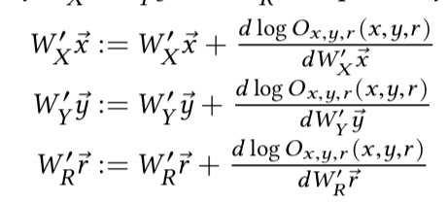
(x,y,r,L(x,y,r))
ramdom walk: P1,P2,A1,P3,A1
P1 ⟨P1,P2,P-P⟩ and ⟨P1,A1,P-P-A⟩
P2 ⟨P2,A1,P-A⟩ and ⟨P2,A3,P-A-P⟩

Slide 7
1.节点只要有连接就可以游走（metapath2vec）
2.检查重复节点的方式消除循环<A1,A1,A-P-A>,A1,P3,A1
3.负样本的选择，容易产生错误的负样本（其实是可能正样本）
论文采用只随机替换x或y中的一个，而保持r是不变的，同时保持x或y的类型不变<x,y,r>

